Slide 1
Сетевые устройства: характеристика и настройка

Slide 2
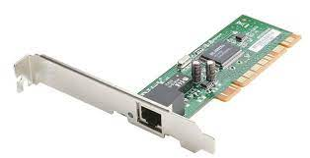
Сетевая плата
Сетевые адаптеры, или сетевые карты, — это специальные устройства, основное назначение которых состоит в обеспечении двунаправленного обмена данными между персональным компьютером и локальной сетью.

Slide 3
Функции и характеристики сетевых адаптеров
Сетевой адаптер совместно с драйвером выполняют две операции: передачу и прием кадра. Передача кадра из компьютера в кабель состоит из перечисленных ниже этапов (некоторые могут отсутствовать, в зависимости от принятых методов кодирования):
Прием кадра данных LLC через межуровневый интерфейс вместе с адресной информацией MAC-уровня. (Обычно взаимодействие между протоколами внутри компьютера происходит через буферы, расположенные в оперативной памяти. Данные для передачи в сеть помещаются в эти буферы протоколами верхних уровней, которые извлекают их из дисковой памяти либо из файлового кэша с помощью подсистемы ввода-вывода операционной системы.)
Оформление кадра данных MAC-уровня, в который инкапсулируется кадр LLC. (Заполнение адресов назначения и источника, вычисление контрольной суммы.)
Формирование символов кодов при использовании избыточных кодов типа 4В/5В. (Скремблирование кодов для получения более равномерного спектра сигналов. Этот этап используется не во всех протоколах — например, технология Ethernet 10 Мбит/с обходится без него.)

Slide 4
Выдача сигналов в кабель в соответствии с принятым линейным кодом — манчестерским, NRZI, MLT-3 и т. п.
Прием кадра из кабеля в компьютер включает следующие действия:
- Прием из кабеля сигналов, кодирующих битовый поток.
- Выделение сигналов на фоне шума.
Проверка контрольной суммы кадра. (Если она неверна, то кадр отбрасывается, а через межуровневый интерфейс наверх, протоколу LLC передается соответствующий код ошибки. Если контрольная сумма верна, то из MAC-кадра извлекается кадр LLC и передается через межуровневый интерфейс наверх, протоколу LLC. Кадр LLC помещается в буфер оперативной памяти)
сетевые адаптеры
адаптеры для клиентских компьютеров
адаптеры для серверов

Slide 5
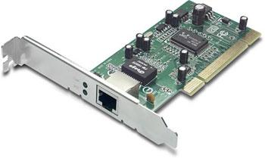
Установка и настройка сетевой карты
Для установки сетевой карты необходимо выключить и обесточить системный блок, снять защитный кожух системного блока, и установить сетевую карту в слот, соответствующий ее интерфейсу.

Slide 6
Установка драйвера сетевой карты
Для того чтобы установить на своем компьютере «внутренний» сетевой адаптер, подключаемый к шине ISA или PCI, вам необходимо проделать предложенную далее последовательность действий.
Выключите питание компьютера.
Откройте корпус компьютера, открутив фиксирующие винты боковой стенки системного блока и удалив его крышку.
Выберите свободный слот, в который вы будете устанавливать сетевой адаптер. В случае, если расположенное на задней стенке системного блока отверстие, в котором размещается интерфейсная панель периферийных устройств, закрыто заглушкой, удалите ее. Поместив плату в слот, зафиксируйте ее крепежным винтом.
4. Закройте крышку системного блока и закрепите ее соответствующими винтами.
5. Включите питание компьютера.
В случае, если вы используете сетевой адаптер USB, его следует присоединить к соответствующему порту, расположенному на задней или передней стенке системного блока компьютера, посредством специального кабеля. К адаптеру, в свою очередь, подключается сетевой кабель (например, 10BaseT/100BaseT). После выполнения этих операций можно переходить к установке драйверов.
Интегрированные сетевые адаптеры не требуют дополнительной настройки и установки. Для того чтобы подготовить их к работе, достаточно установить соответствующие драйверы, которые входят обычно в комплект поставки программного обеспечения материнской платы.

Slide 7
Установка драйверов
Нажмите кнопку Пуск на панели задач. Выберете пункт Панель Управления.
Откройте объект Сеть. В появившемся окне на вкладке Конфигурация нажмите кнопку Добавить:
Выберите тип устанавливаемого компонента: Сетевая карта. Нажмите кнопку Добавить:
Выберите соответствующие пункты в окнах Изготовители: Обнаруженные сетевые драйверы и Сетевые платы: Драйвер Ndis2. Нажмите кнопку OK.
Отметьте появления в окне Система установлены следующие компоненты компонентов Драйвер Ndis2 и соответствующих ему протоколов.
Перезагрузите систему.

Slide 8
Удаление сетевой карты
Нажмите кнопку Пуск на панели задач. Выберете пункт Панель Управления.
Откройте объект Сеть. В появившемся окне:
На вкладке Конфигурация в окне Система установлены следующие компоненты выберите тип удаляемого компонента: Драйвер Ndis2 нажмите кнопку Удалить.
Нажмите кнопку OK.
Отметьте исчезновение в окне Система установлены следующие компоненты компонентов Драйвер Ndis2 и соответствующих ему протоколов.
Перезагрузите систему.

Slide 9
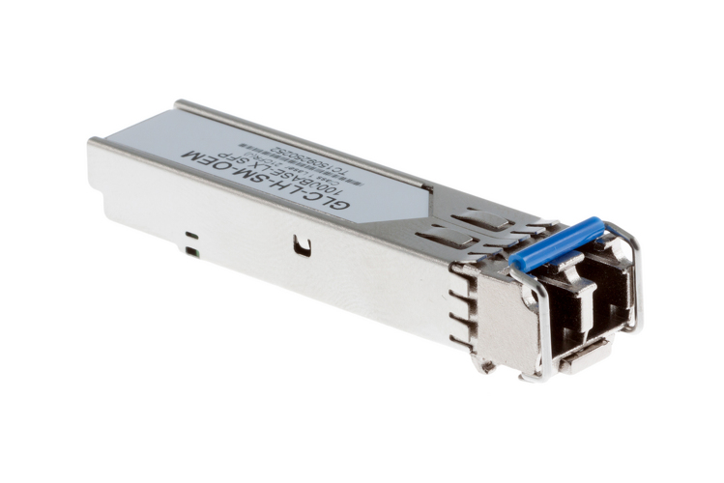
Трансиверы, или приемопередатчики (от английского TRANsmitter + reCEIVER), служат для передачи информации между адаптером и кабелем сети или между двумя сегментами (частями) сети. Трансиверы усиливают сигналы, преобразуют их уровни или преобразуют сигналы в другую форму (например, из электрической в световую и обратно)
Во время подбора сетевого трансивера обязательно обращайте свое внимание на наличие следующих параметров:
рабочая частота;
максимальная длина кабеля;
пропускная способность;
цена.

Slide 10
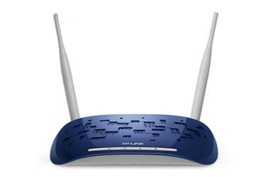
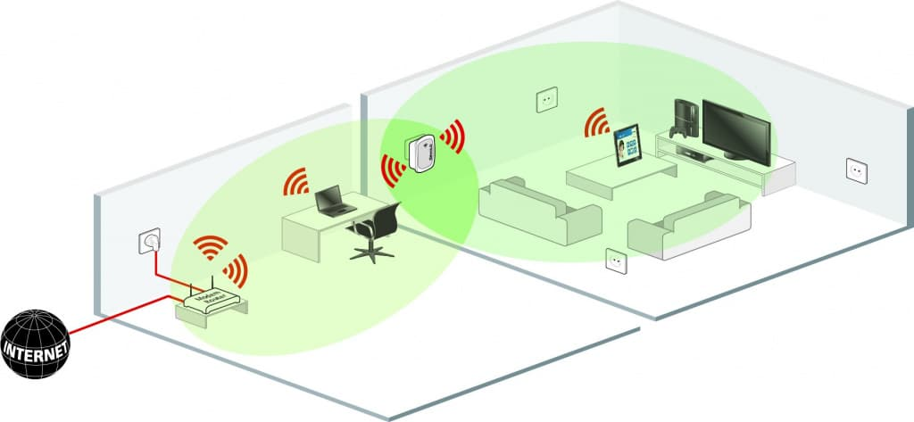
Репитеры, или повторители, выполняют более простую функцию, чем трансиверы. Они не преобразуют ни уровни сигналов, ни их физическую природу, а только восстанавливают ослабленные сигналы (их амплитуду и форму), приводя их к исходному виду. Цель такой ретрансляции сигналов состоит исключительно в увеличении длины сети.

Slide 11
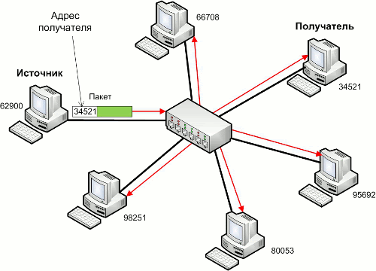
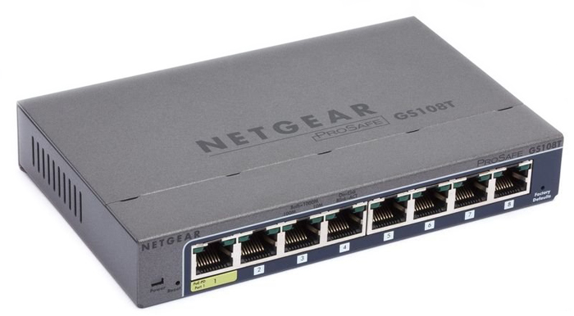
Многопортовый повторитель часто называют концентратором (хабом), - данное устройство реализует не только функцию повторения сигналов, но и концентрирует в одном центральном устройстве функции объединения компьютеров в сеть, служат для объединения в сеть нескольких сегментов.

Slide 12
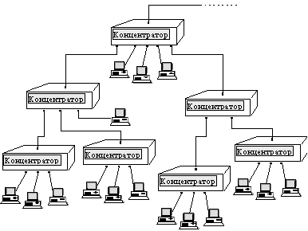
Назначение концентраторов - объединение отдельных рабочих мест в рабочую группу в составе локальной сети.

Slide 13
Для рабочей группы характерны следующие признаки:
определенная территориальная сосредоточенность;
коллектив пользователей рабочей группы решает сходные задачи, использует однотипное программное обеспечение и общие информационные базы;
в пределах рабочей группы существуют общие требования по обеспечению безопасности и надежности, происходит одинаковое воздействие внешних источников возмущений (климатических, электромагнитных и т.п.);
совместно используются высокопроизводительные периферийные устройства; о
бычно содержат свои локальные сервера, нередко территориально расположенные на территории рабочей группы.

Slide 14
Все концентраторы обладают следующими характерными эксплуатационными признаками:
оснащены светодиодными индикаторами, указывающими состояние портов (Port Status), наличие коллизий (Collisions), активность канала передачи (Activity), наличие неисправности (Fault) и наличие питания (Power), что обеспечивает быстрый контроль состояния всего концентратора и диагностику неисправностей;
при включении электропитания выполняют процедуру самотестирования, а в процессе работы - функцию самодиагностики;
обеспечивают автосегментацию портов для изоляции неисправных портов и улучшения сохранности сети;
обнаруживают ошибку полярности при использовании кабеля на витой паре и автоматически переключают полярность для устранения ошибки монтажа;
поддерживают конфигурации с применением нескольких концентраторов, соединенных друг с другом либо посредством специальных кабелей и stack-портов, либо тонкой коаксиальной магистрали, включенной между портами BNC, либо посредством оптоволоконного или толстого коаксиального кабеля, подключенного через соответствующие трансиверы к порту AUI, либо посредством UTP кабелей, подключенных между портами концентраторов;
поддерживают речевую связь и передачу данных через один и тот же кабельный жгут;
прозрачны для программных средств сетевой операционной системы.

Slide 15
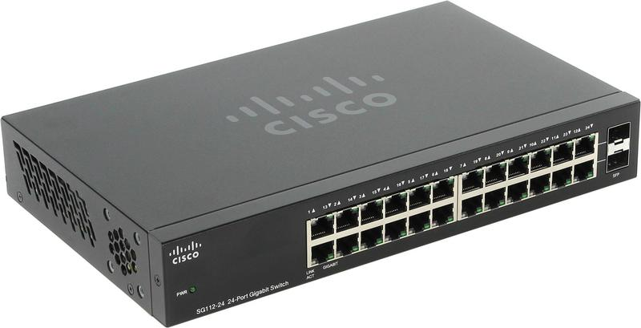
Коммутаторы (свичи, коммутирующие концентраторы), как и концентраторы, служат для соединения сегментов в сеть, но при этом они выполняют более сложные функции, производя сортировку поступающих на них пакетов. Коммутатор работает на втором уровне модели OSI (подуровень MAC), так как анализирует МАС-адреса внутри пакета. Естественно, он выполняет и функции первого уровня

Slide 16
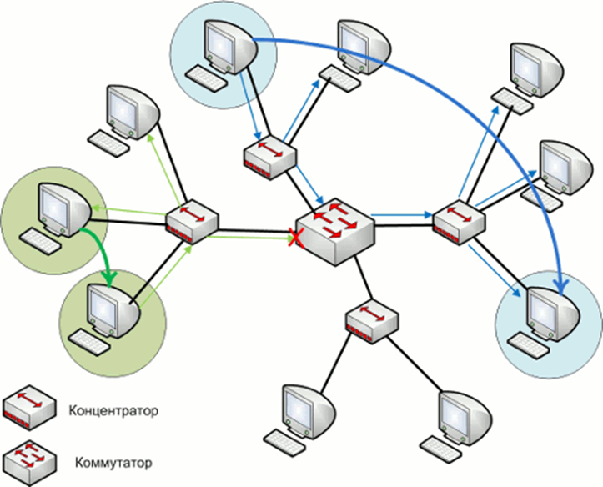
Коммутаторы передают из одного сегмента сети в другой не все поступающие на них пакеты, а только те, которые адресованы компьютерам из другого сегмента.

Slide 17
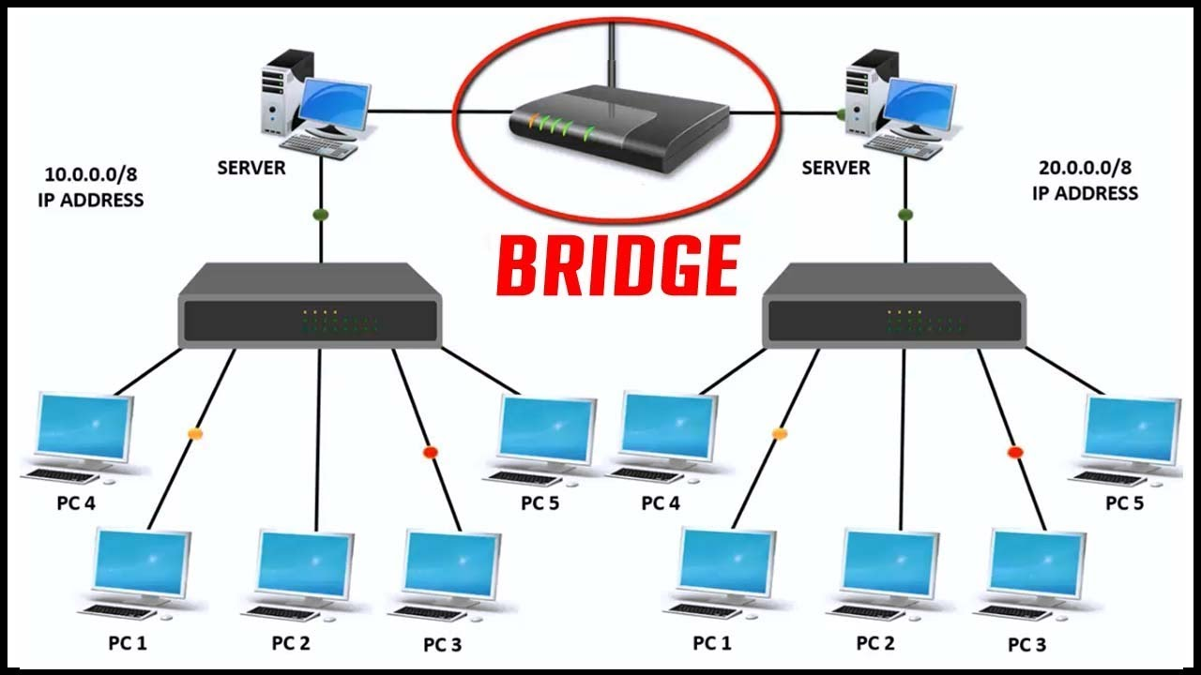
Мосты (bridge) – наиболее простые устройства, служащие для объединения сетей с разными стандартами обмена, например, Ethernet и Arcnet, или нескольких сегментов (частей) одной и той же сети, например, Ethernet. В последнем случае мост, как и коммутатор, только разделяет нагрузку сегментов, повышая тем самым производительность сети в целом.
В отличие от коммутаторов мосты принимают поступающие пакеты целиком и в случае необходимости производят их простейшую обработку.

Slide 18
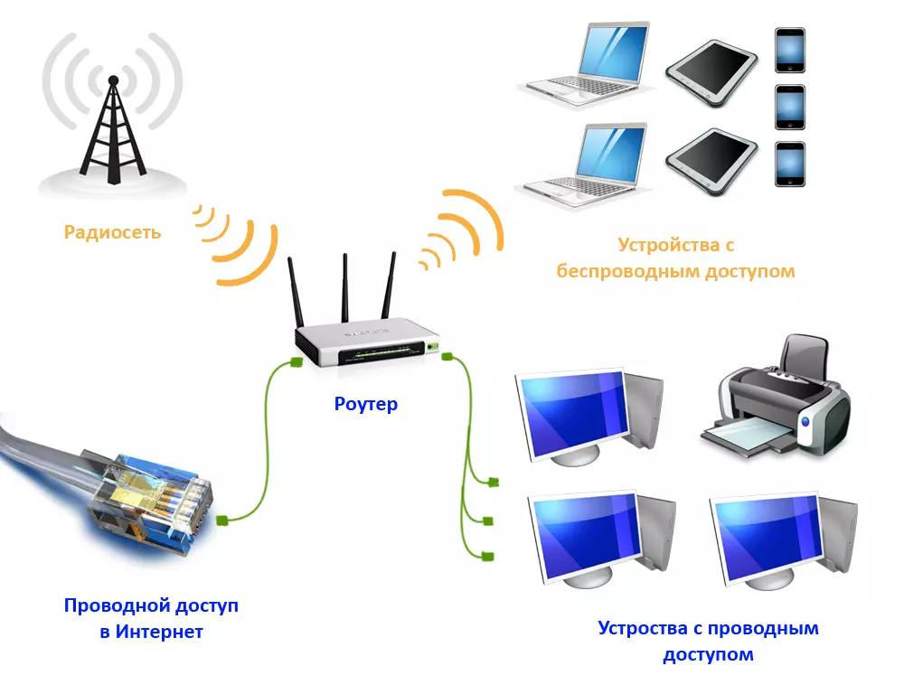
Маршрутизаторы (router) осуществляют выбор оптимального маршрута для каждого пакета с целью избегания чрезмерной нагрузки отдельных участков сети и обхода поврежденных участков. Они применяются, как правило, в сложных разветвленных сетях, имеющих несколько маршрутов между отдельными абонентами.
Маршрутизаторы не преобразуют протоколы нижних уровней, поэтому они соединяют только сегменты одноименных сетей.

Slide 19
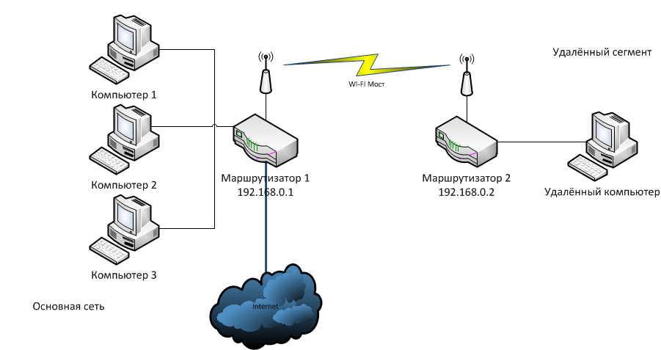
Существуют также гибридные маршрутизаторы (brouter), представляющие собой гибрид моста и маршрутизатора. Они выделяют пакеты, которым нужна маршрутизация, и обрабатывают их как маршрутизатор, а для остальных пакетов служат обычным мостом

Slide 20
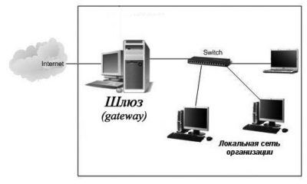
Шлюзы – это устройства для соединения сетей с сильно отличающимися протоколами, например, для соединения локальных сетей с большими компьютерами или с глобальными сетями. Это самые дорогие и редко применяемые сетевые устройства.

Slide 21

До новых
встреч!!!

